Slide 1
爆炸特效

Slide 2
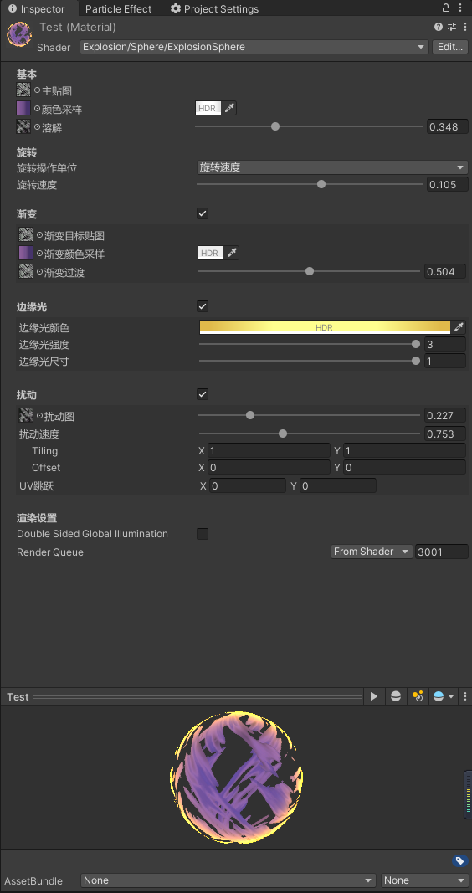
Shader1 ：ExplosionSphere
基本着色
UV旋转
旋转
边缘光
UV扭曲

